Slide 1


Mobility-Online guide
Instruks for utvekslingsstudenter

Slide 2

Innledning
Med denne powerpointen vil vi sørge for å gi deg de nødvendige instruksjoner for å sikre en vellykket gjennomføring av Mobility-Online søknadsprosessen for utvekslingsstudier.
Presentasjonen inneholder de forskjellige fanene som benyttes når man søker seg til utvekslingsår gjennom Mobility Online sitt nettverk.

Slide 3

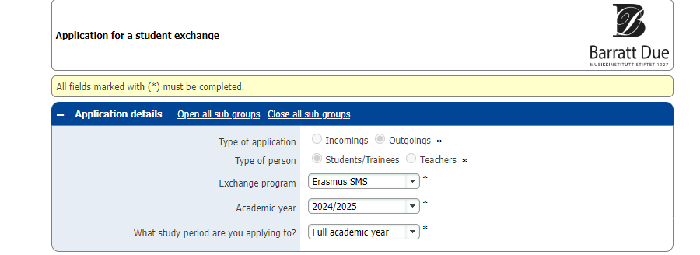
1. Steg
Følgende felt må fylles ut:
Persontype: Student
Søknadstype: Outgoing
Utvekslignsprogram: Full academic year

Slide 4
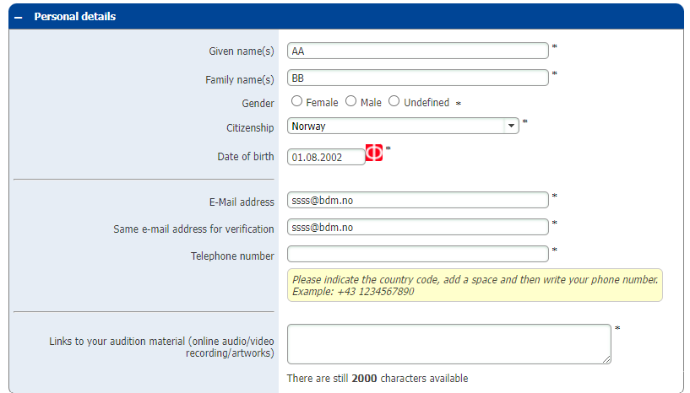
2. Steg
Følgende felt må fylles ut:
Fullt navn
Juridisk kjønn
Statsborgerskap
E-postadresse
Telefonnummer

Slide 5
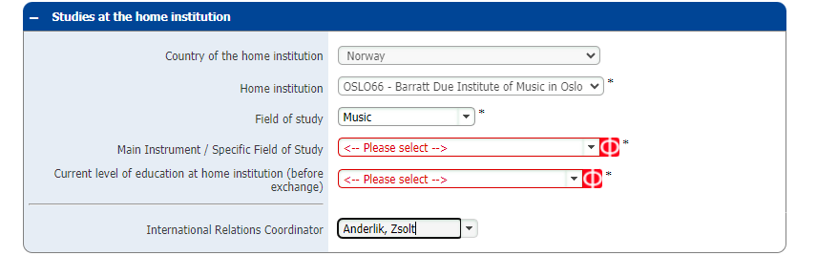
3. Steg
Følgende felt må fylles ut:
Gjeldende institutt
Studiefelt: Music
Hovedinstrument
Nåværende utdanningsnivå
(Navn på internasjonal koordinator bør også legges ved)

Slide 6
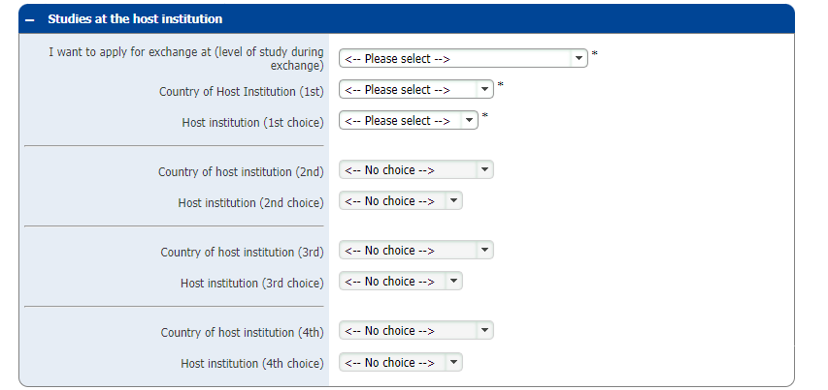
4. Steg
Følgende felt må fylles ut:
Hvilket år man søker seg til.
Hvilket land institusjonen er i.
1. Valg
2. Valg (ikke obligatorisk).
3. Valg (ikke obligatorisk).

Slide 7
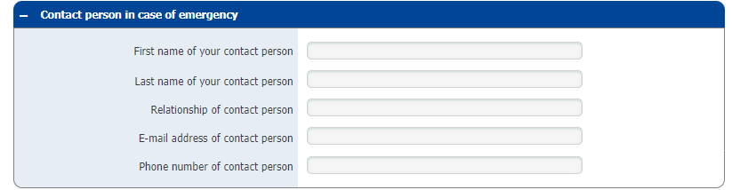
5. Steg
Kontaktperson i nødstilfeller.
Dette er ikke obligatorisk, men anbefales på det aller sterkeste i tilfelle noe skulle skje under opphold i utlandet.
Vi ber om at du fyller ut alle felt som du ser nedenfor.

Slide 8
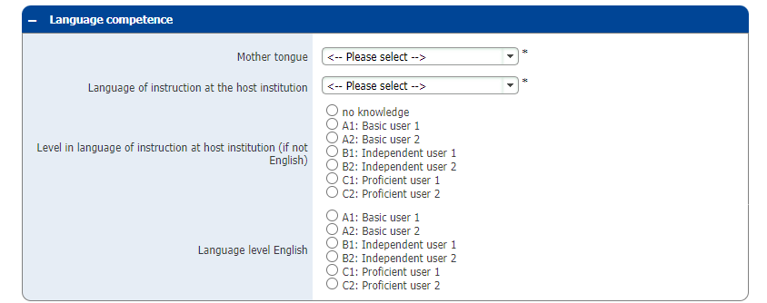
6. Steg
Følgende informasjon må fylles ut
Morsmål.
Undervisningsspråk ved institusjonen(e) man søker seg til.
Det anbefales også at man i tillegg fyller ut hvilket nivå man har på institusjonsspråket hvis det ikke er engelsk.

Slide 9
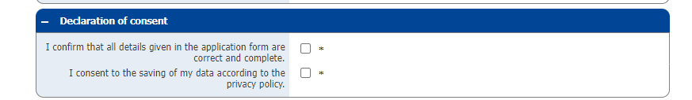
7. Steg
Godkjenn at informasjonen i søknaden er riktig og at du samtykker til at din informasjon blir lagret i henhold til GDPR loven.
https://gdpr-info.eu/

Slide 10
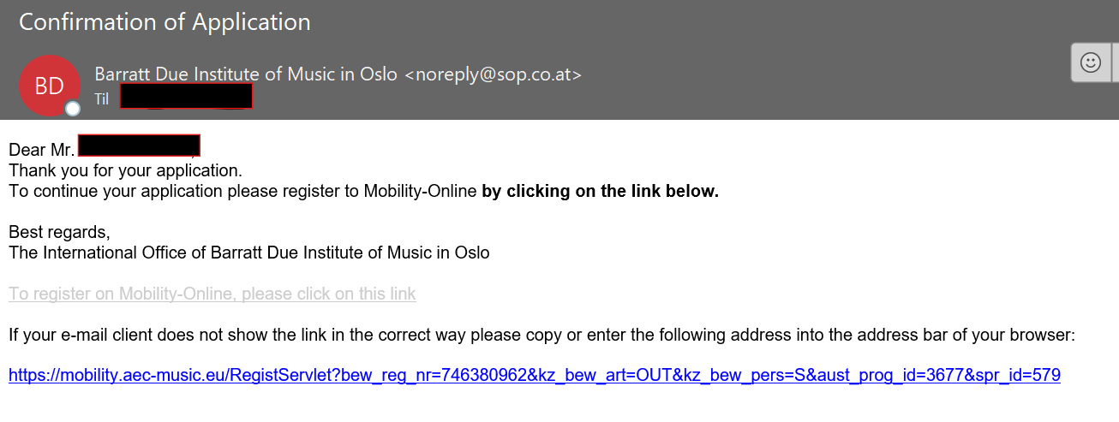
E-post lenke
Etter søknaden er sendt
Når du har sendt søknaden, vil du bli tilsendt en lenke på e-posten du brukte til å fylle ut informasjonen i søknaden.
Trykk på denne lenken for å komme deg videre i søknadsprosessen.

Slide 11
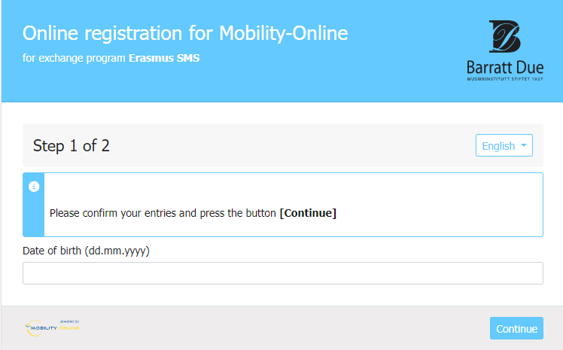
Registrering av søknaden
Skriv inn din fødselsdato, og pass på at du ikke skriver noe feil her.
Det er ikke mulig å endre dette senere.
Se bildet nedenfor:

Slide 12
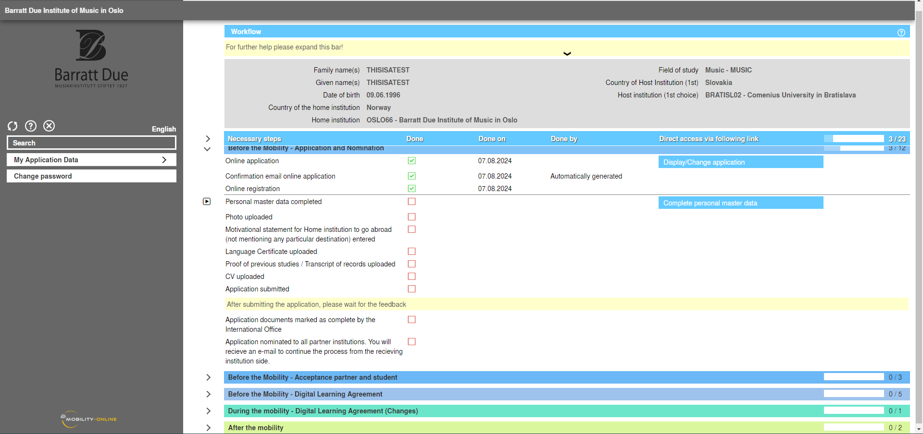
Hva er workflow?
Etter at man har fullført registreringen, vil man bli videresendt til det som kalles for Mobility Online’s Workflow.
Dette er nettsiden som nå inneholder all informasjonen om søknaden(e) dine.
Alle felt som er markert med rød rute må fullføres av søkeren (dvs. deg).

Slide 13
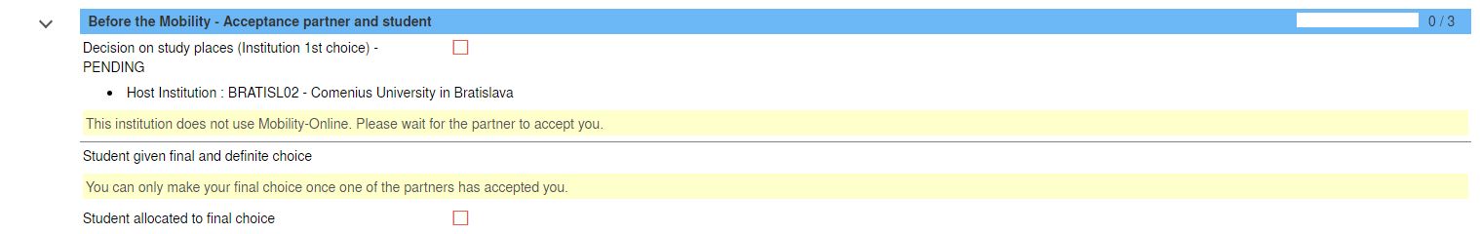
Hva må man gjøre før mobiliteten?
Etter at all nødvendig info har blitt fylt ut i forrige bilde, må man som søker trykke på pilen nedenfor. Da kommer man videre til fanen som heter «before the mobility».
Her er det ofte slik at institusjonen man søker seg til må godkjenne din søknad før man kan gå enda mer videre.
Følg opp med studiekonsulent og følg selv med om du har blitt godkjent.

Slide 14
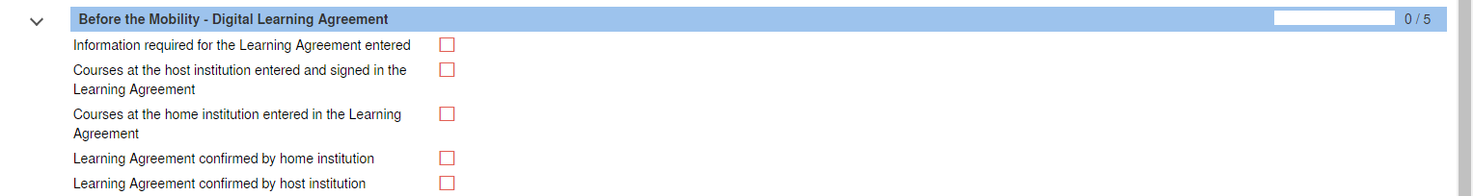
Digital Learning Agreement
For å få kunne dra på utveksling, må man som student signere det som kalles for Digital Learning Agreement.
Dette er et elektronisk dokument som man fyller ut sammen med studiekonsulent.
Det inkluderer all info om studiet man søker seg til inkl. fag.
Denne må godkjennes og signeres av både Barratt Due og skolen man eventuelt søker seg ti.

Slide 15
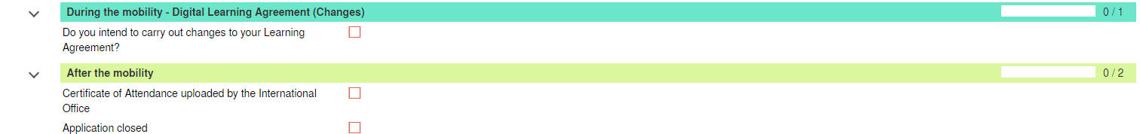
Gjøre endringer i DLA
Digital Learning Agreement kan endres på selv etter påbegynt studie i utlandet. Dette må hukes av for om man ønsker å endre på før mobiliteten.
Etter mobiliteten er fullført må institusjonen sende et sertifikat om tilstedeværelse.

Slide 16
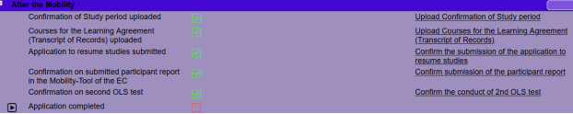
Etter endt mobilitet
Etter at utvekslingen (mobiliteten) har endt, blir man bedt om å laste opp noen dokumenter.
Dette er avhengig av institusjonen, men er vanligvis følgende:
- «Transcript fo Records» (denne får man fra studiekonsulent på utvekslignsstedet)
- Confirmation of Study period (godkjennes av studiekonsulent + utvekslingssted).
Etter dette blir man tilsendt en spørreundersøkelse og resten av stipendet blir utbetalt kort tid etter.

Slide 17
Spørsmål?
Hvis du fortsatt har spørsmål eller noe er uklart, ta kontakt med studiekonsulent Zsolt Anderlik på zsolt.anderlik@bdm.no.

Slide 18




Lykke til!
Barratt Due Musikkinstitutt
Lyder Sagens gate 2
0358 OSLO
https://www.barrattdue.no/

